Slide 1

系统设计
易分环保网
答辩人：周昊

Slide 2

目 录
01
体系结构及业务模块
02
数据库设计
03
主要模块设计
04
敲代码阶段详细计划安排

Slide 3
01
体系结构及业务模块
你的代码我的法

Slide 4
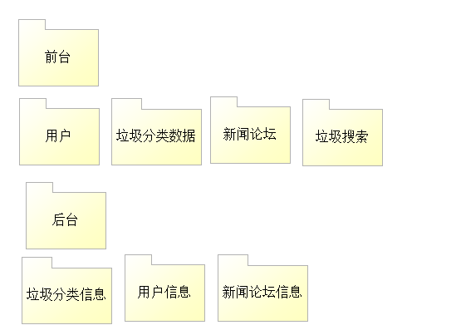
软件体系结构
数据库
配置文件
数据访问层
业务逻辑层
数据库配置
登录
用户注册
找回用户密码
用户管理
垃圾分类搜索
垃圾类别展示
发表评论
新闻信息发布
论坛帖子发布
论坛回帖
收藏
帮助
关于

Slide 5

业务模块
垃圾管理
用户管理
新闻管理
论坛管理

Slide 6
垃圾管理
主要功能
管理员对垃圾信息的增加、删除、修改
用户根据自己的需要搜索相关垃圾的信息
输入
垃圾名称、垃圾详细信息及处理方法、相应图片、垃圾类别
输出
在用户界面显示完整的一个垃圾信息

Slide 7
用户管理
主要功能
用户的登录与注册、密码的修改
输入
在注册时，由用户按照要求填写个人信息
输出
后台管理界面显示用户列表

Slide 8
新闻管理
主要功能
管理员对新闻信息的增加、删除、修改
输入
新闻标题、新闻作者、新闻内容
输出
在用户使用的界面显示完整的一个新闻信息

Slide 9
论坛管理
主要功能
管理员在后台对帖子进行审查
用户在论坛中进行发帖、回帖
输入
由用户输入的主贴的标题、主贴内容、和回帖内容
输出
在论坛界面显示用户的输入信息
在后台界面显示用户的输入信息

Slide 10
02
数据库设计
你的代码我的发

Slide 11






数据库
垃圾表
类别表
用户表
数据库
主贴表
新闻表
回帖表

Slide 12
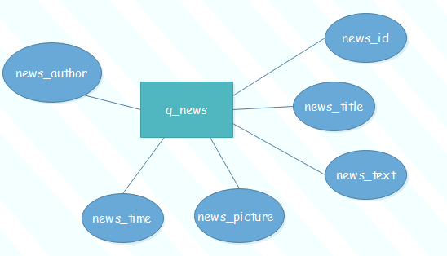
新闻ER图

Slide 13
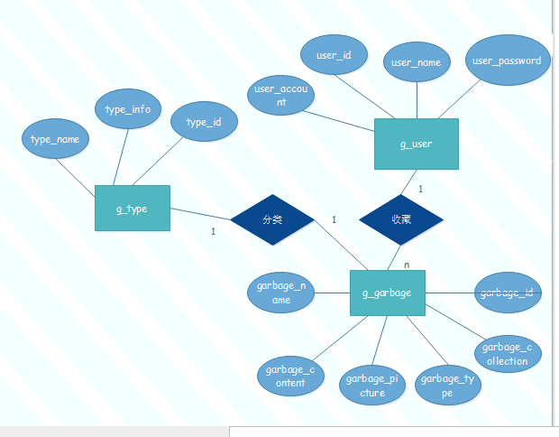
ER图

Slide 14
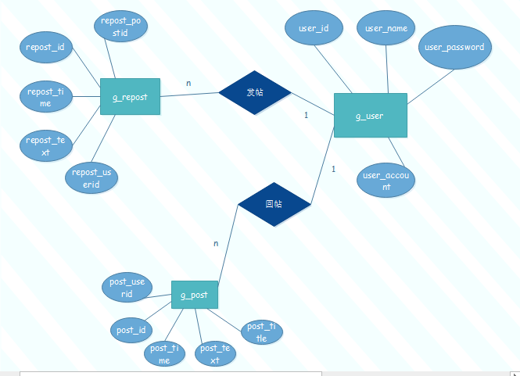
ER图

Slide 15
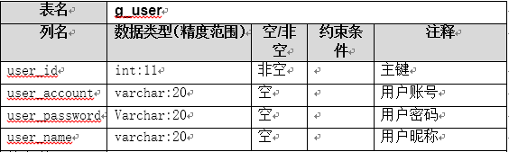
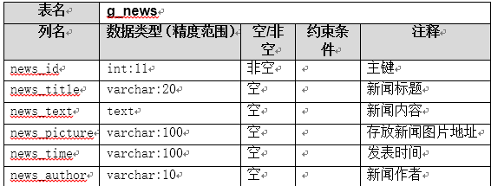
用户表以及新闻表

Slide 16
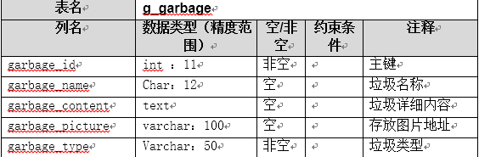
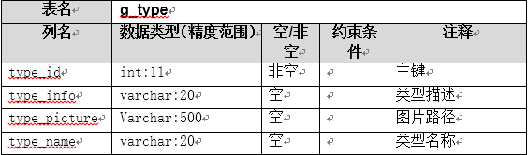
垃圾表以及类型表

Slide 17
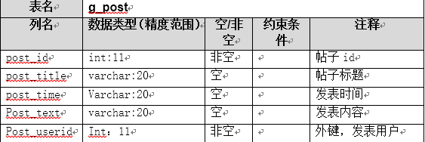
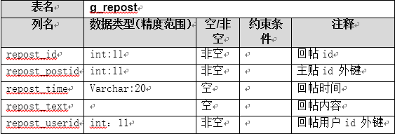
主贴表以及回帖表

Slide 18
03
主要模块设计
你的代码我的发

Slide 19
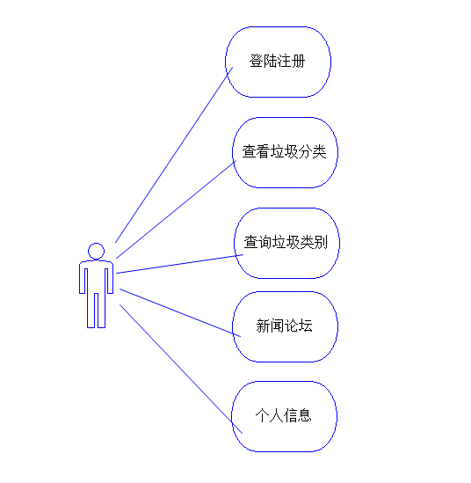
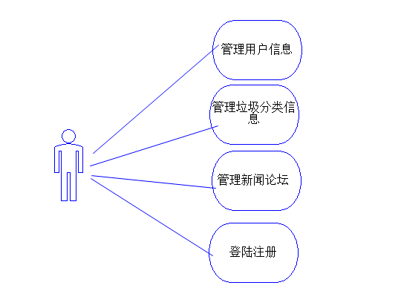
用户管理详细设计
管理员
用户

Slide 20
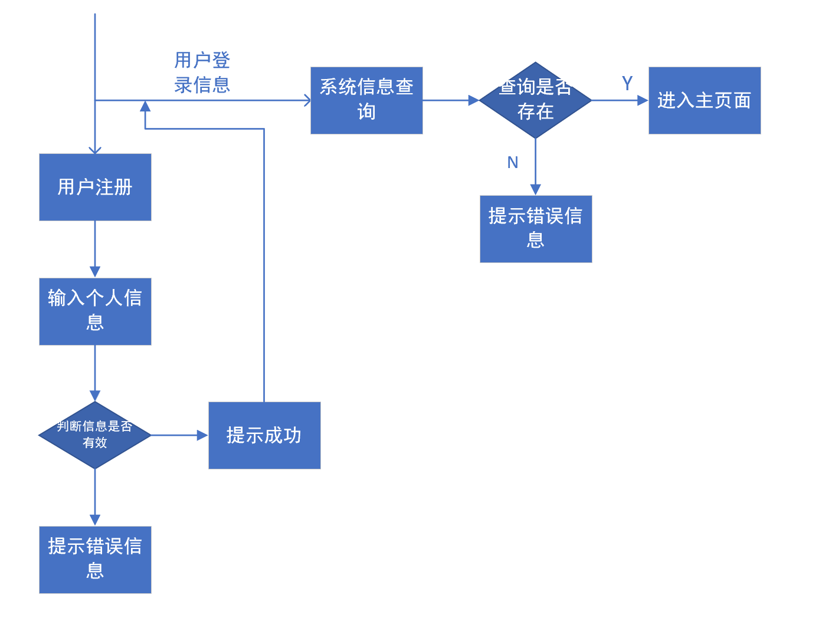
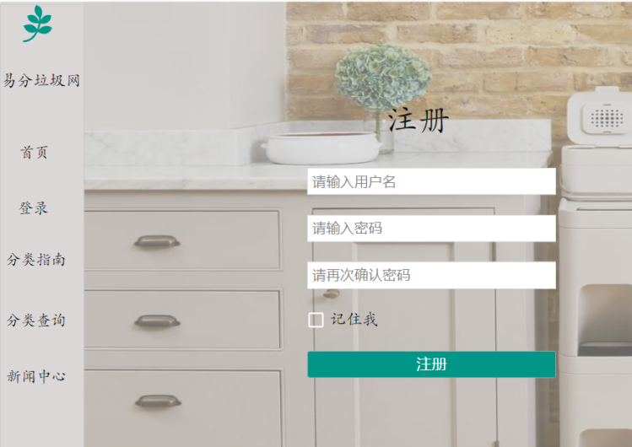
用户管理详细设计
登录：
输入：账号 密码
输出：登录成功判断（成功：进入主界面，失败：提示错误信息）
注册
输入：个人信息（账号，密码，昵称）
输出：注册成功判断（成功：提示成功 进入登录界面，失败：提示错误信息
算法：数据库内容的查询和增加
测试等价类：1.只有账号 2.只有密码3.账号 密码不匹配 4.正确账号密码

Slide 21
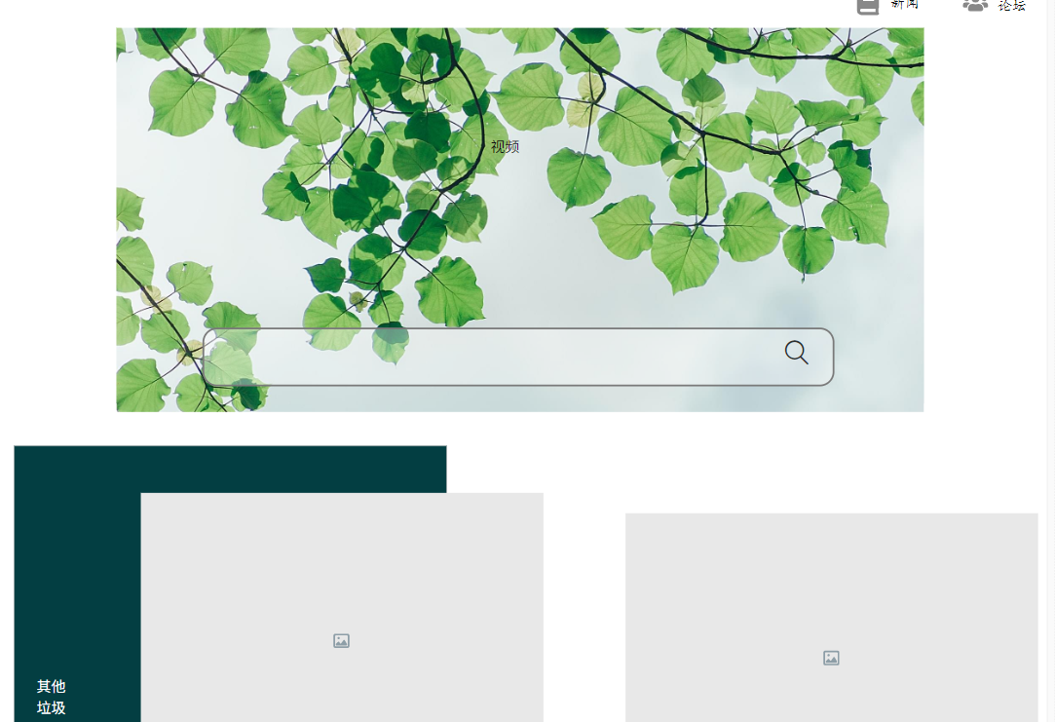
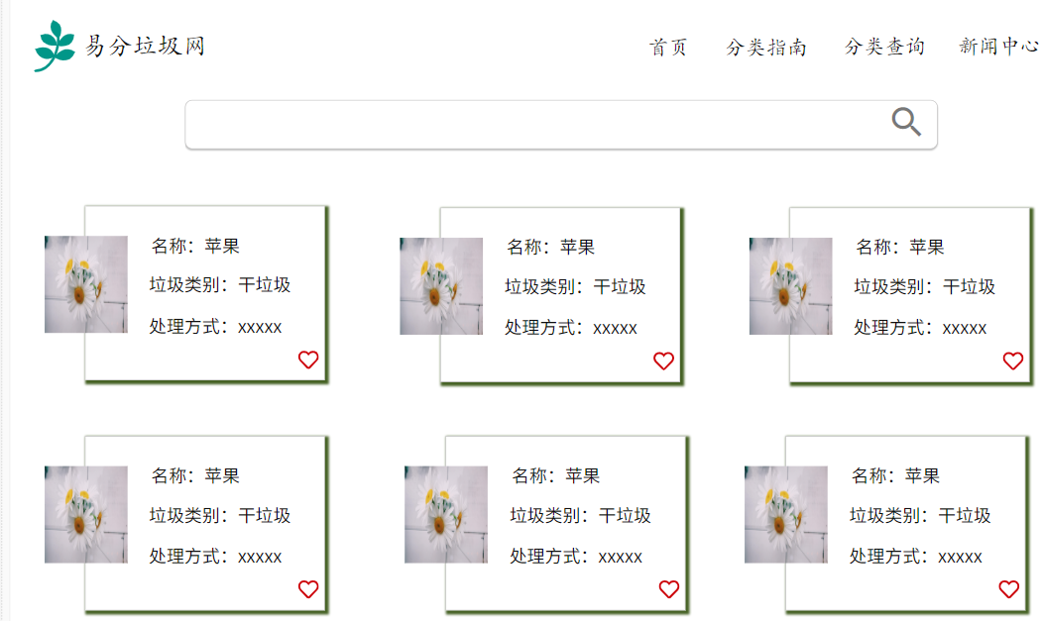
垃圾管理

Slide 22
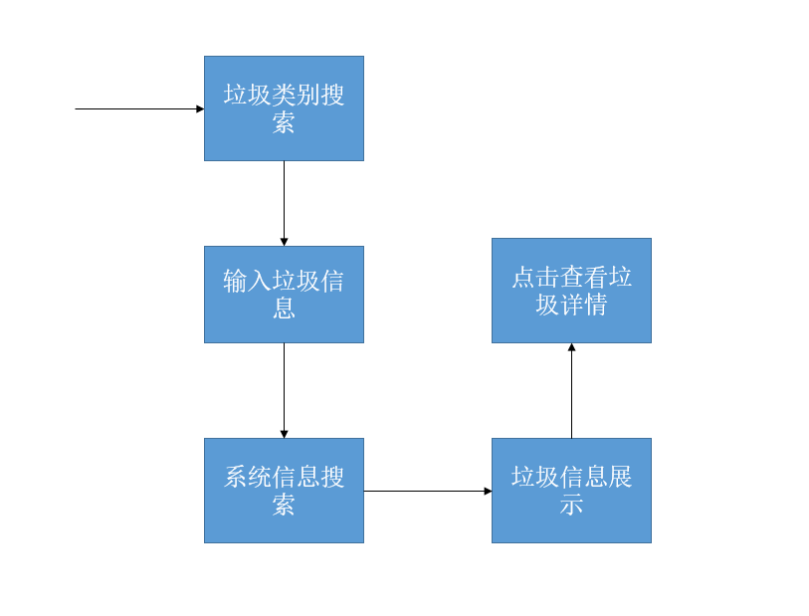
垃圾管理
输入：垃圾物品的名称，或者相关具有代表的信息
输出：从（垃圾信息）数据库中检索相匹配的垃圾相关信息
数据：垃圾信息，输入的垃圾信息，显示的结果信息
子程序：垃圾查询信息结果展示，以及具体垃圾信息
算法：数据库内容的查询，以及数据的展示
观察数据的准确性，进行用户的体验。
查看网页反应速度与网页兼容性。

Slide 23
04
敲代码计划安排
你的代码我的发

Slide 24
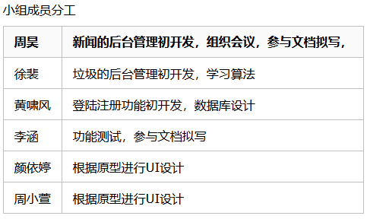
阶段分工
2019/10/14-2019/10/20
参与人员：小组成员
星期天开每周总结会议
前端人员进行UI设计
后端人员实现登陆注册功能以及垃圾模块和新闻模块的实现
2019/10/21-2019/10/27
参与人员：小组成员
星期天开每周总结会议
前端人员进行UI设计，并对上周会议的反馈做出改进
后端人员完善后台管理对新闻与垃圾的操作。

Slide 25
THANKS

